Slide 1
Инструментальные средства разработки ИС

Slide 2
Выделяют 4 типа инструментальных средств:
Алгоритмические языки общего назначения
Языки искусственного интеллекта
Специальные программные среды
Оболочки

Slide 3
Алгоритмические языки общего назначения
Например: Ассемблеры, Паскаль, С++ и др.
Особенности:
Реализация эффективнее
Выше трудоемкость
Не ориентированы на представление знаний
Отсутствуют механизмы логического вывода

Slide 4
Языки искусственного интеллекта
*Ориентированы на более легкую и естественную для человека обработку данных и знаний
Выделяют три направления:
Функциональное
Логическое
Объектно-ориентированное

Slide 5
Функциональное направление
*Программа состоит из независимых функций
Определения функций состоят из:
управляющих структур, организующих вычисления;
вложенных, часто рекурсивных вызовов функций.

Slide 6
Лисп
Основные принципы:
основан на алгебре списочных структур
основан на лямбда-исчислении
основан на теории рекурсивных функций
скобочный синтаксис

Slide 7
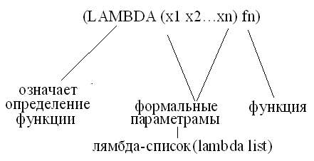
Пример:
(lambda (x y) (+ (* x x) (* y y)))

Slide 8
Пример рекурсивной функции
(defun fact (n)
(cond (zerop n) 1)
(t (* n (fact (- n 1)))))

Slide 9
Ситуационно-ориентированное программирование
избавляет от изучения смежных блоков кода
выносит ветвление и цикличность за рамки кода
допускает изменение исходного кода непосредственно в момент выполнения программы
делает разработку кода более похожей на процесс мышления человека
потенциально может упростить процесс автоматизированного изменения поведения программ

Slide 10
Примеры ЛИСП
InterLisp (программисту доступно все, можно переопределять встроенные функции и реакции на ошибки )
MacLisp (производительность выше в ~2 раза чем в InterLisp, но внутренние механизмы не доступны)
Standart Lisp. Более стандартизован и ориентирован для представления знаний
РЕФАЛ (Рекурсивный Функциональный Алгоритмический) – это метаязык

Slide 11
Логическое направление
Основано на использовании механизма доказательства теорем применительно к множеству логических формул
ProLog (PROgramming in LOGic)
Turbo Prolog
Visual Prolog
GNU Prolog
CWI Prolog

Slide 12
Объектно-ориентированное направление
Smalltalk
Turbo Prolog (Borland)
↓
PDC Prolog
↓
Visual Prolog
(* фирма Prolog Development Center)

Slide 13
Специальные программные среды (языки представления знаний)
RLL (Representation Language Language)
ART (Automated Reasoning Tool)
OPS5 (Official Production system)
Пилот - продукционно-фреймовая модель
Языки лингвистических знаний

Slide 14
Оболочки
EMYCIN (Empty MYCIN) - предметно- независимая MYCIN.
Эксперт-микро - ориентирована на создание ЭС для решения задач диагностики.
CLIPS – оболочка для создания ЭС.
GURU - возможность общения на ограниченном языке.

